Slide 1
  GBC 리눅스 5,6,7
  21900195 김 진 일

Slide 2
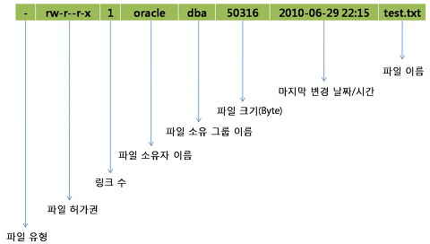
파일의 속성
→ ls –l 명령을 통해 파일의 상세 정보를 출력하게 되면 나오는 상세 정보

Slide 3
사용 형식
file 파일명 : 지정한 파일의 종류를 알려주는 명령어
ex) file /etc/services
파일의 접근 권한 표시
ex ) –rw-r-x—x. 1 root root 158 8월 6 2012 test.txt여기서 rw-r-x—x 는 접근 권한을 나타냄.
접근 권한은 파일의 소유자가 chmod 명령을 사용하여 마음대로 수정 가능
하드 링크 개수 : 접근 권한을 나타내는 곳 뒤의 숫자
파일 소유자의 로그인 ID : root
파일 소유자의 그룹 이름 : root
파일의 크기 : 158

Slide 4
groups :파일 소유자의 그룹을 알려주는 명령
파일 접근 권한 사용자
: 파일의 소유자(user), 파일이 속한 그룹(group), 그 외 기타 사용자(others)
파일의 접근 권한 종류
: 읽기 권한 , 쓰기 권한, 실행 권한
(파일 / 디렉터리 )
읽기 권한 : 파일을 읽거나 복사할 수 있다. / ls 명령으로 디렉터리 목록을 볼 수 있다.
쓰기 권한 : 파일을 수정, 이동, 삭제할 수 있다. / 파일을 생성하거나 삭제 가능
실행 권한 : 파일을 실행할 수 있다. / cd 명령을 사용할 수 있다. 파일을 디렉터리로
이동 및 복사 가능

Slide 5
접근 권한의 표기 방법
읽기 권한 : r , 쓰기 권한 : w , 실행 권한 : x , 해당 권한이 없는 경우 : -
사용자 카테고리별로 세 가지 권한의 부여 여부를 rwx 세문자로 묶어서 표기
즉, 사용자 카테고리가 세 개이고 권한도 세 개이므로 총 9개의 문자로 나타냄.
ex ) –rw-r—r— 접근 권한 변경 명령 : chmod [옵션] 권한 모드 파일 또는 디렉터리명
rw- : 소유자 옵션 –R : 하위 디렉터까지 모두 변경가능
r-- : 그룹
r-- : 기타 사용자 chmod 명령 : 기호 모드 , 숫자 모드

Slide 6
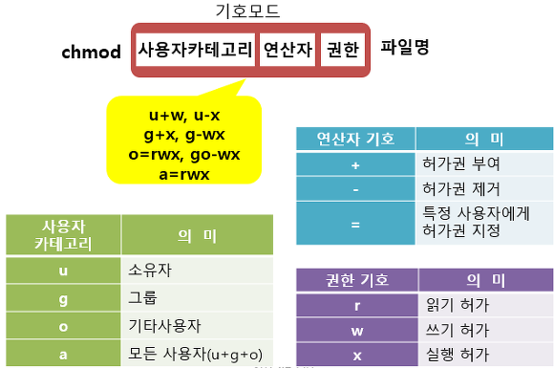
기호를 이용한 파일 접근 권한 변경

Slide 7
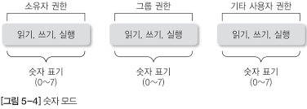
숫자를 이용한 파일 접근 권한 변경
권한이 있는 것 : 1 , 없는 것 : 0 ➔ 이진수를 8진수로 계산
Ex) chmod 777 file : file의 권한 : rwxrwxrwx

Slide 8
기본 접근 권한 설정
기본 접근 권한은 리눅스 시스템에 설정된 기본 값에 따른 것, 이를 바꿔주면
기본 접근 권한도 바꿀 수 있음.
기본 접근 권한 확인하고 변경하기
umask [옵션] 마스크 값 : 기본 접근 권한을 출력하거나 변경하는 명령어
옵션 : -S 마스크 값을 문자로 출력
ex) umask 022 → rwxr-xr-x
마스크 값의 의미
: 파일이나 디렉터리 생성 시 부여하지 않을 권한을 지정 해놓는 것

Slide 9
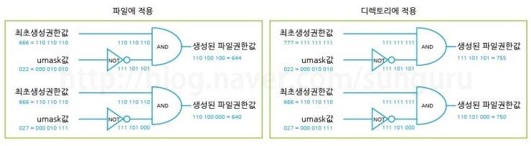
마스크 값 적용
여러가지 마스크 값
이를 사용자의 필요에 따라 적절히 변경하여 자신의 파일과 디렉터리를 보호 할 수 있음.
주의 ! : 마스크 값이 파일에는 적합하지만 디렉터리에는 적합하지 않을 수 있음.
ex) 마스크 값 : 026 파일 : 640 , 디렉터리 : 751 이 되어 기타 사용자의 접근 권한이 이상해짐.

Slide 10

특수 접근 권한
‘0022’ 중 맨 앞자리는 특수 접근 권한을 나타냄.
맨 앞자리 숫자가 0이면 일반적인 접근 권한
맨 자리가 1,2,4, 이면 특수 접근 권한이 설정 됨.
SetUID : 맨 앞자리가 4
SetGID : 맨 앞자리가 2
스티키 비트(sticky bit) : 맨 앞자리가 1

Slide 11
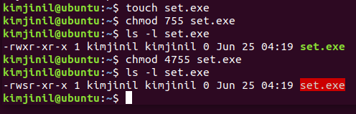

SetUID : 해당 파일이 실행되는 동안에는 파일을 실행한 사용자의 권한이 아니라
파일 소유자의 권한으로 실행 할 수 있게 한다.
-rwsr-xr-x : 항상 사용자의 권한을 가지고 실행된다는 의미
SetGID : 해당 파일이 실행되는 동안에는 파일 소유 그룹의 권한으로 실행
-rwxr-sr-x : 파일 소유 그룹의 권한으로 실행된다는 의미

Slide 12

스티키 비트
스티커 비트는 * 디렉터리에서 설정 *
디렉터리에 스티키 비트가 설정되어 있으면 이 디렉터리에는 누구나 파일을
생성할 수 있으며, 파일을 생성한 계정으로 소유자가 설정되고 다른 사용자가
생성한 파일은 삭제 할 수 없다.
→ 파일은 파일을 생성한 계정으로 소유자가 설정되며 , 다른 사용자가 생성한 파일은
삭제 불가능
주의! : 특수 권한을 설정하는 파일이나 디렉터리 모두 실행 권한을 갖고 있어야
특수 권한 접근 가능.

Slide 13
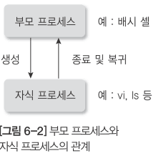
프로세스 : 현재 시스템에서 실행 중인 프로그램
1. 리눅스 운영에 필요한 다양한 기능을 수행하는 시스템 프로세스
2. 사용자가 실행한 프로그램인 사용자 프로세스
자식 프로세스 : 부모 프로세스에 의해 만들어지는 프로세스
자식 프로세스는 할 일이 끝나면 부모 프로세스에 결과를
돌려주고 종료된다.
ex) 사용자가 vi를 실행하여 셸이 vi 프로세스를 생성할 경우,
셸은 부모 프로세스가 되고 vi 는 자식 프로세스가 됨.

Slide 14
각 프로세스의 고유한 번호 : PID
PID는 1번부터 시작하고 프로세스가 실행되면서 하나씩 증가하여 부여된다.
리눅스가 부팅될 때 PID 1번 system 프로세스와 2번 kthreadd 프로세스가 차례로 실행
→ 1번 프로세스는 나머지 모든 시스템 프로세스의 부모 프로세스가 되고,
2번 프로세스는 모든 스레드의 부모 프로세스가 됨.
프로세스 종류
1. 데몬 프로세스 : 특정 서비스를 제공하기 위해 존재, 리눅스 커널에 의해 실행
평소에는 대기 상태이지만, 서비스 요청이 들어오면 해당 서비스를 제공
2. 고아 프로세스 : 자식 프로세스가 실행 중인데 부모 프로세스가 먼저 종료되는 경우에 발생
→ systemed 프로세스가 고아 프로세스의 새로운 부모가 되어 작업을 마치고 종료하도록 도움.
3. 좀비 프로세스
자식 프로세스가 종료될 때 종료 정보를 보내고 부모 프로세스가 받으면 테이블 목록에서
삭제되는데 하지만 자식 프로세스가 실행을 종료했는데도 프로세스 테이블 목록에 남아
있는 경우 좀비 프로세스 발생

Slide 15
프로세스 관리 명령
1. 현재 실행 중인 프로세스의 목록을 보는 명령
2. 특정 프로세스가 실행 중인지 확인하는 명령
3. 프로세스를 강제로 종료하는 명령
프로세스 목록
유닉스 옵션(ex : ps -ef) , BSD 옵션 (ps aux) ,GNU 옵션
ps 옵션 : 현재 실행 중인 프로세스의 목록을 보는 명령
→ 출력하는 PID를 통해 프로세스의 부모-자식 관계도 확인 가능

Slide 16
프로세스 목록 출력 : ps (옵션)
옵션 -f : PPID와 터미널 번호 , 시작 시간 등 정보 추가 출력
a : 콘솔 터미널(tty 1)과 가상 터미널(pts/0~2)에서 실행한 프로세스의 정보 출력
au : 터미널에서 실행한 프로세스의 상세 정보 출력
-e : 전체 프로세스 목록 출력 ← 유닉스 옵션
ax : 시스템에서 실행 중인 모든 프로세스를 출력 ← BSD 옵션
-u : 특정 사용자의 프로세스 목록 출력
-p : 특정 프로세스 정보 출력
특정 프로세스 정보 검색
pgrep = ps + grep : 기본적으로 인자로 지정한 패턴과 일치하는 프로세스를 찾아 PID를
알려주는 명령어

Slide 17
프로세스 종료하기
응답이 없는 프로세스나 불필요한 프로세스를 강제로 종료하려면 해당 프로세스의 PID를
알아야 하므로 , ps –ef 나 ps aux 명령으로 프로세스의 정보를 확인하면 PID와 PPID를 알아낸
후에 , kill 과 pkill 명령을 사용해서 프로세스를 종료 시킨다.
Kill [시그널] PID .. : 지정한 시그널을 프로세스에게 보내는 명령어
시그널 -2 : 인터럽트 시그널을 보냄
-9 : 프로세스를 강제 종료 시킴
-15 : 프로세스가 관련된 파일을 정리하고 프로세스를 종료 시킴.
ex ) kill -9 1001 , kill -15 1001

Slide 18
pkill
→Pkill은 kill 명령과 같이 시그널을 보내는데 , PID가 아니라 프로세스의 명령 이름(CMD)으로
프로세스를 찾아 종료한다.
pkill 이 kill 과 다른 점(차이점)
: 명령 이름을 찾아 종료하므로 같은 명령이 여러 개 검색될 경우 한번에 모두 종료한다는 것
프로세스 관리 도구
top 명령 :현재 실행 중인 프로세스에 대한 정보를 주기적으로 출력
시스템 정보 : 프로세스 이름과 사용자 이름, CPU 사용량, 메모리 사용량, 우선순위 등의
정보를 보여줌.

Slide 19
작업 제어 : 작업 전환과 작업 일시 중지 , 또는 작업 종료를 의미
한 터미널에서 동시에 여러 프로세스를 실행하고 관리하기 위해 개발
1. 포그라운드 작업
: 사용자가 입력한 명령이 실행되어 결과가 출력될 때까지 기다려야하는 방식
2. 백그라운드 작업
: 프로세스가 실행되는 동안에 뒤에서 다른 프로세스가 실행될 수 있도록 한 터미널에서
여러 개의 프로세스를 동시에 실행 가능하게 하는 방식 (명령의 마지막에 & 기호 추가)
jobs [%작업 번호] : 작업 목록 보기 명령어

Slide 20
작업 종료하기 : Ctrl + C
포그라운드 작업은 Ctrl + C 를 입력하면 대부분 종료됨.
nohup : 로그아웃 후에도 백그라운드 작업 계속 실행하는 명령어
형식 : nohup 명령&
작업 예약
1. 정해진 시간에 한 번만 수행하는 것 : at [옵션]시간
2. 정해진 시간에 반복 수행하는 것 : crontab [-u 사용자 ID] [옵션] [파일 이름]

Slide 21
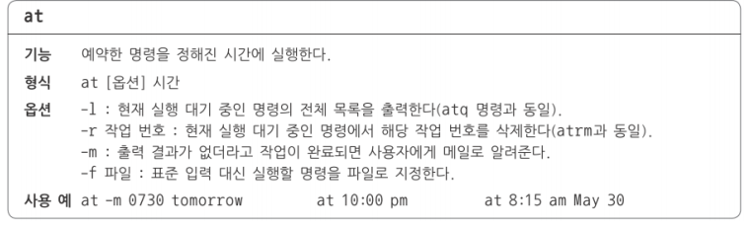
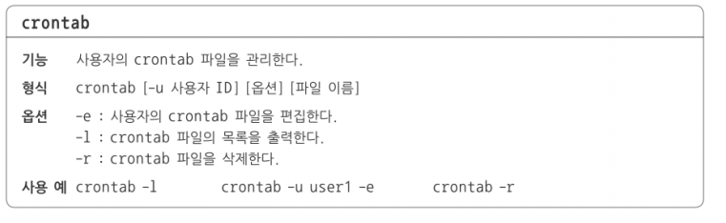
ㅇ

Slide 22
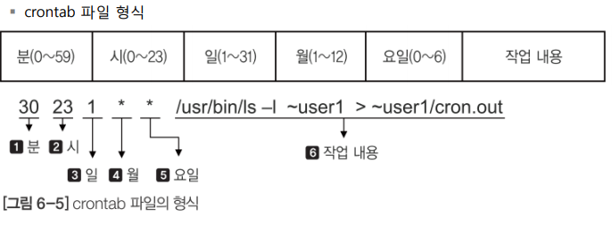
Crontab 명령 사용 제한하기
At 명령과 마찬가지로 crontab 명령도 /etc/cron.allow 파일과 /etc/cron.deny 파일로 crontab 명령 사용 권한을 제한 할 수 있음.

Slide 23
파일 시스템
운영체제의 주요한 기능 중 하나로 , 다양한 정보를 가지고 있는 파일과 디렉터리의 집합을
구조적으로 관리하는 체계
파일 시스템의 종류 ‘ext’ = (Extended File System)
1. ext1: MFS의 기능을 확장했다는 의미를 갖고 있었고, inode 수정과 데이터의 수정 시간
지원이 안 되는 문제 그리고 링크드 리스트로 파일 시스템이 복잡해지고 파편화 되는 문제
2. ext2 : 확장성도 고려하여 개발, 초기에 버그가 있어 불안정했으나 현재는 안정한 파일
시스템이 됨.
3. ext3 : (저널링(journaling) : 데이터를 디스크에 기록하기 전에 먼저 저널에 수정 사항을
기록하는 기능) 장점을 갖고 있으며 갑자기 전원이 나가거나 하는 경우 빠른 복구 가능
4. ext4 : ext2 및 ext3와 호환성을 유지 , 또한 ext3 에서는 서브 디렉터리의 수가 32,000개로
제한이 있었지만 ext4에서는 64,000개로 늘어남. (온라인 조각 모음 기능 지원)

Slide 24
리눅스 파일 시스템 구조
리눅스의 모든 파일 시스템은 유닉스 운영체제에서 유래된 공통의 개념을 바탕으로 구현
→ 공통의 개념
파일은 inode 로 관리된다.
디렉터리는 단순히 파일의 목록을 가지고 있는 파일일 뿐이다.
특수 파일을 통해 장치에 접근할 수 있다.
Ext4 파일 시스템 구조
Ext4 파일 시스템은 저장 장치를 논리적인 블록의 집합으로 구분함.

Slide 25
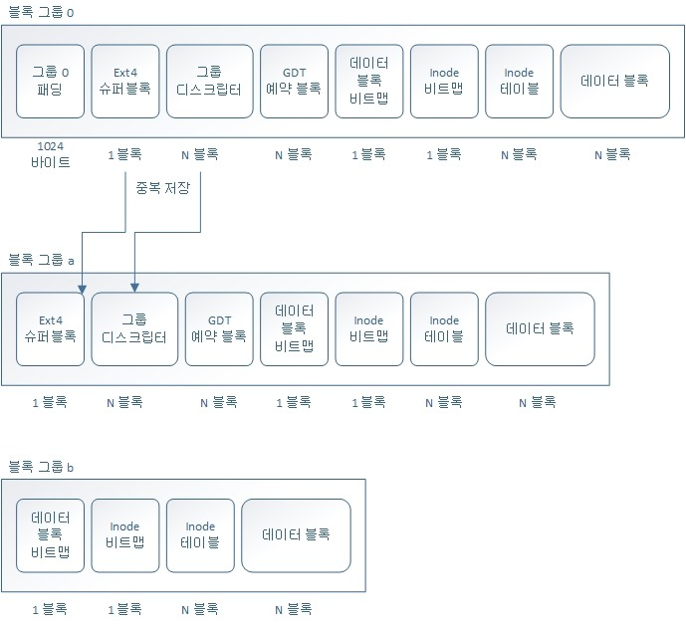
블록 그룹0
파일 시스템의 첫 번째 블록 그룹으로
특별하게 그룹 0 패딩과 슈퍼블록,
그룹 디스크립터를 갖고 있음.
블록 그룹a
파일 시스템에서 첫 번째 블록 그룹이
아닌 블록 그룹으로 그룹 0 패딩이
없으나 슈퍼블록과 그룹 디스크립터에
대한 복사본을 갖고 있음.
블록 그룹b
파일 시스템에서 첫 번째 블록 그룹이
아닌 블록 그룹으로 그룹 0 패딩,
슈퍼블록, 그룹 디스크립터가 없고
바로 데이터 블록 비트맵으로 시작

Slide 26
그룹 0 패딩
블록 그룹 0의 첫 1024 바이트는 특별한 용도로 사용되는데 , x86 부트 섹터와 부가 정보를
저장
슈퍼 블록
파일 시스템과 관련된 다양한 정보가 저장.
슈퍼 블록에 문제가 생길 경우 전체 파일 시스템을 사용할 수 없게 됨. 따라서 슈퍼블록을
다른 블록 그룹에 복사하고, 블록 그룹 0의 슈퍼블록을 읽을 수 없을 경우 복사본을 사용하여
복구함.
그룹 디스크립터와 GDT 예약 블록
그룹 디스크립터도 슈퍼 블록과 함께 다른 블록 그룹에 복사되어, 블록 그룹 0에 문제가
있을 때 이를 복구하는데 이용됨. GDT 예약 블록은 그룹 디스크립터의 확장을 위한 예비 공간

Slide 27
데이터 블록 비트맵과 inode 비트맵
데이터 블록 비트맵은 블록 그룹에 포함된 데이터 블록의 사용 여부를 확인하는데 쓰이며,
inode 비트맵은 inode 테이블의 항목이 사용 중인지를 표시하는데 쓰임.
Inode 테이블과 데이터 블록
일반적인 유닉스처럼 리눅스에서도 inode에 파일 정보를 저장
일반 파일은 데이터 블록에 파일 내용을 저장하고, 디렉터리는 해당 디렉터리에 있는
파일이나 서브 디렉터리의 이름과 inode를 저장

Slide 28
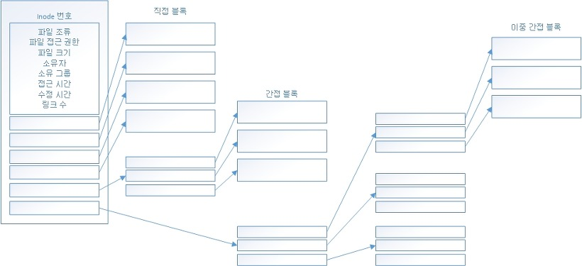
Inode 의 구조
파일 정보를 저장하는 부분 (ls –l 명령 출력하는 부분)
파일 내용이 실제로 저장되어 있는 데이터 블록의 주소를 저장하는 부분

Slide 29
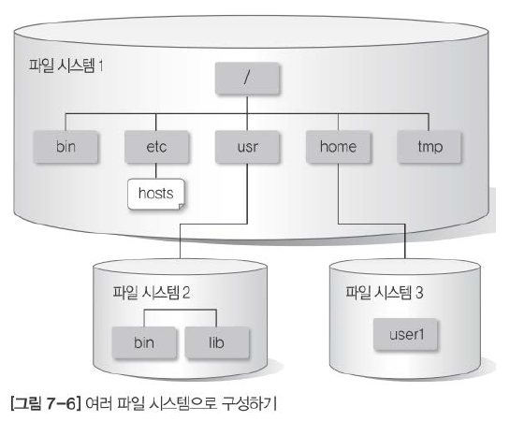
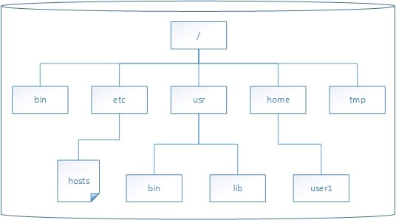
직접 블록과 간접 블록, 이중 간접 블록 : Inode가 데이터 블록 주소를 저장하는 부분
직접 블록 : 데이터 블록에 대한 주소를 직접 지님
간접 블록과 이중 간접 블록 :데이터 블록에 대한 주소를 가지고 있는 블록에 대한
주소를 저장
파일 시스템과 디렉터리 계층 구조
1. 한 파일 시스템으로 구성
2. 여러 파일 시스템으로 구성
계층 구조 장점 : 일부 파일
시스템 에 문제가 생겨도
다른 파일 시스템의 파일은 안전

Slide 30
마운트
파일 시스템을 디렉터리 계층 구조의 특정 디렉터리와 연결하는 것
마운트 포인트
디렉터리 계층 구조에서 파일 시스템이 연결되는 디렉터리
/etc/fstab 파일의 기능
/etc/fstab 파일은 파일 시스템의 마운트 설정 정보를 가지고 있으며, 부팅 시 설정 내용에
따라 파일 시스템을 자동으로 마운트 함. 파일에 오류가 있을 경우 시스템 부팅이 중지될
수 도 있다.
/etc/fstab 파일의 구조
장치 명 , 마운트 포인트 , 파일 시스템의 종류, 옵션 , 덤프 관련 설정, 파일 점검 옵션

Slide 31
마운트 관련 명령
파일 시스템을 마운트 하는 명령어 : mount [옵션] 장치명 마운트 포인트
파일 시스템을 언마운트 하는 명령어 : Umount [옵션] 장치면 또는 마운트 포인트
다른 사용자로 전환하는 명령어 : su [-] [사용자명]
옵션 - : 전환하는 사용자의 초기화 파일을 실행한다.
디스크 추가 설치
(추가 단계)
새 디스크 장착하기 → 디스크 파티션 나누기→ 파티션에 파일 시스템 생성 → 디스크 마운트

Slide 32
1. 가상 머신에 디스크 추가하기
IDE 디스크 컨트롤러 두 개와 SCSI 디스크 컨트롤러 네 개로 구성 되어있는 가상머신에
디스크를 추가로 장착
2. 디스크 파티션 나누기
새로운 디스크의 장착 완료이후 디스크에 파티션을 생성
파티션 : 하나의 디스크를 독립된 영역으로 구분하는 것, 디스크 전체를
하나의 파티션으로 사용할 수도 있고, 여러 개로 나누어 사용할 수도 있다.
fdisk [옵션] 장치명 : 디스크의 파티션 생성, 삭제, 보기 등 파티션을 관리하는 명령어
(단 : root 계정에서 사용 가능)

Slide 33
3. 파일 시스템 생성하기
파티션이 디스크를 독립적인 영역으로 구분하는 작업이라면 , 파일 시스템은
이 파티션에서 파일과 디렉터리를 관리하기 위한 구조를 형성 만드는 것
mkfs, mke2fs : 파일 시스템 생성 명령어
1. mkfs [옵션] 장치명 : 리눅스 파일 시스템을 만드는 명령어
옵션 –t 종류 :파일 시스템의 종류를 지정
2. mke2fs [옵션] 장치명 : 리눅스 개정판 확장 파일 시스템(ext2, ext3, ext4)을 만드는 명령어
옵션 –b 블록 크기 : 블록 크기를 바이트 수로 지정
-c : 배드 블록 체크
-f 프래그먼트 크기 : 프래그먼트 크기를 바이트 수로 지정
-I inode당 바이트 수 : inode 당 바이트 수를 지정
-m 예약 블록 퍼센트 : 슈퍼유저에게 예약해둘 블록의 퍼센트를 지정

Slide 34
4. 디스크 마운트
1. 마운트 포인트 준비하기
여러 개의 파일 시스템을 마운트할 것이므로 마운트 포인트를 미리 준비하고,
/mnt 디렉터리에 hdd1, hdd2 ,hdd3 디렉터리를 준비하고 마운트 포인트로 사용
2. 파일 시스템 마운트하기
/dev/sdb 디스크의 파일 시스템 마운트 → /dev/sdb1을 /mnt/hdd1 디렉터리에 마운트
→ /dev/sdb2 파티션을 /mnt/hdd2 디렉터리에 마운트
3. 파일 시스템 사용하기
디렉터리 계층 구조에 연결한 파일 시스템을 사용
→ 마운트를 해체하면
/mnt/hdd1 디렉터리에 아무 파일도 없음 (파티션과 연결이 끝어지므로)

Slide 35
5. 여러 디스크를 하나처럼 사용하기
디스크 용량이 부족할 때 여러 개의 디스크를 하나의 디스크처럼 사용할 수 있음.
LVM(logical volume manager)은 파티션을 효율적으로 사용할 수 있도록 해주는 관리도구로,
한 파티션의 용량이 부족할 때 다른 파티션으로 연장하여 사용할 수 있음.
LVM의 기본 개념
1. PV(물리 볼륨) : 실제 하드디스크의 파티션을 의미
2. VG(볼륨 그룹) : 여러 개의 PV를 그룹으로 묶은 것을 뜻함.
3. LV(논리 볼륨) : VG를 다시 적절한 크기의 파티션을 나눌 때 각 파티션을 LV라고 한다.
4. PE(physical extent) : PV가 가진 일정한 블록을 의미
5. LE(logical extent) : LV가 가진 일정한 블록을 의미
→ 물리적 파티션(PV) 세 개를 묶어서 VG 하나를 만든 후 이를 다시 LV 두개로 분리
LV에 파일 시스템을 생성하고 마운트하여 사용

Slide 36
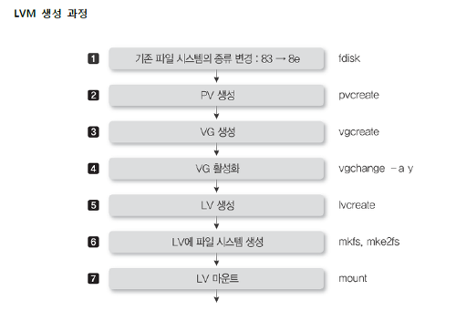
LVM 생성 과정

Slide 37
디스크 관리
1. 디스크 사용량 확인하기
df [옵션] [파일 시스템]: 디스크의 남은 공간에 대한 정보를 출력하는 명령어
옵션 – a : 모든 파일 시스템을 대상으로 디스크 사용량을 확인
- k : 디스크 사용량 KB 단위로 출력
- m : 디스크 사용량 MB단위로 출력
- h : 디스크 사용량을 알기 쉬운 단위로 출력
- t 파일 시스템 종류: 지정한 파일 시스템 종류에 해당하는 디스크 사용량을 출력
-T : 파일 시스템의 종류도 출력
du : 디렉터리나 사용자별 디스크 사용량 확인하는 명령어
기능 : 디스크의 사용 공간에 대한 정보를 출력
형식 : du [옵션] [디렉터리]
-s : 특정 디렉터리의 전체 사용량을 출력, -h : 디스크 사용량을 알기 쉬운 단위

Slide 38
2. 파일 시스템 검사하고 복구하기
fsck [옵션] 장치명: 리눅스의 파일 시스템을 검사하는 명령어
옵션 -f : 강제로 검사
-b 슈퍼블록 : 슈퍼블록으로 지정한 백업 슈퍼블록을 사용
-y : 모든 질문에 yes로 대답하도록 한다.
-a : 파일 시스템 검사에서 문제가 발생했을 때 자동으로 복구
e2fsck [옵션] 장치명 : 리눅스의 확장 파일 시스템(ext2,ext3,ext4)을 검사하는 명령어
옵션 –j : ext3/ext4 : ext3나 ext4 파일 시스템을 검사할 때 지정
나머지 f,b,y 는 위와 동일

Slide 39
배드 블록 검사하기 : badblocks
기능 : 장치의 배드 블록을 검색
형식 : badblocks [옵션] 장치명
옵션 -v : 검색 결과를 자세하게 출력
-o 출력 파일 : 검색한 배드 블록 목록을 지정한 출력 파일에 저장
백업 슈퍼블록을 이용해 파일 시스템 복구 : dumpe2fs
기능 : 파일 시스템의 정보를 출력
형식 : dumpe2fs 장치명

Slide 40
http://mclab.silla.ac.kr/lecture/201501/sm/sm_lecture_06.pdf
https://sksstar.tistory.com/9
https://jin1ib.tistory.com/86
http://mclab.silla.ac.kr/lecture/201501/sm/sm_lecture_05.pdf
http://sunguru-infra.blogspot.com/2018/03/centos-66-9.html
https://m.blog.naver.com/PostView.nhn?blogId=dudwo567890&logNo=130156968885&proxyReferer=https%3A%2F%2Fwww.google.com%2F
https://kimhyun2017.tistory.com/23
https://rrhh234cm.tistory.com/190
https://zeromini0.tistory.com/30
https://rrhh234cm.tistory.com/185
https://rrhh234cm.tistory.com/184

